Slide 1
E-Business Anwendungen
Modul 150

Slide 2
Inhalt
Landkarte
Mögliche Verbindungen EA
Vorschlag für den Aufbau einer E-Bs. Infrastruktur (im Untern.)

Slide 3
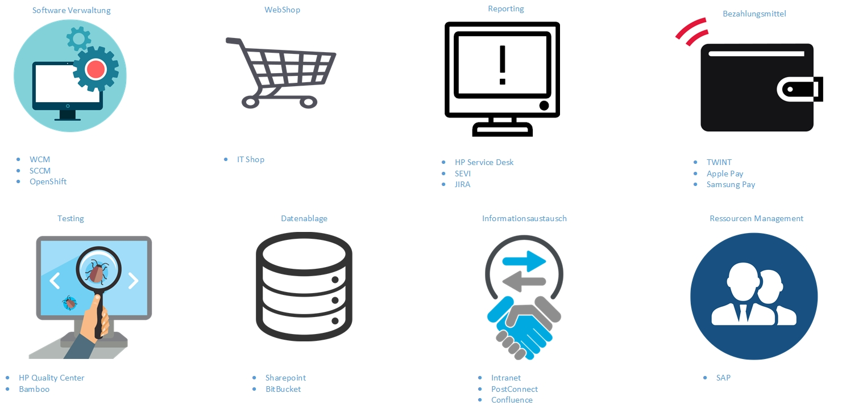
Landkarte

Slide 4
Landkarte

Slide 5
Landkarte

Slide 6
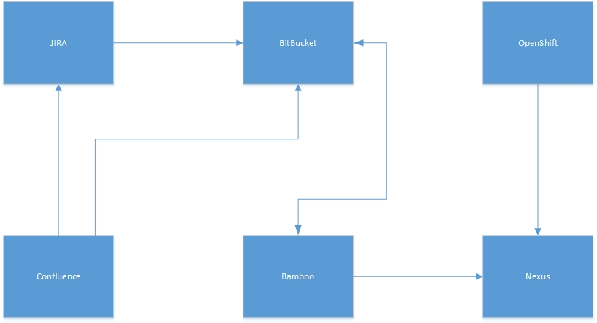
Mögliche Verbindungen EA

Slide 7
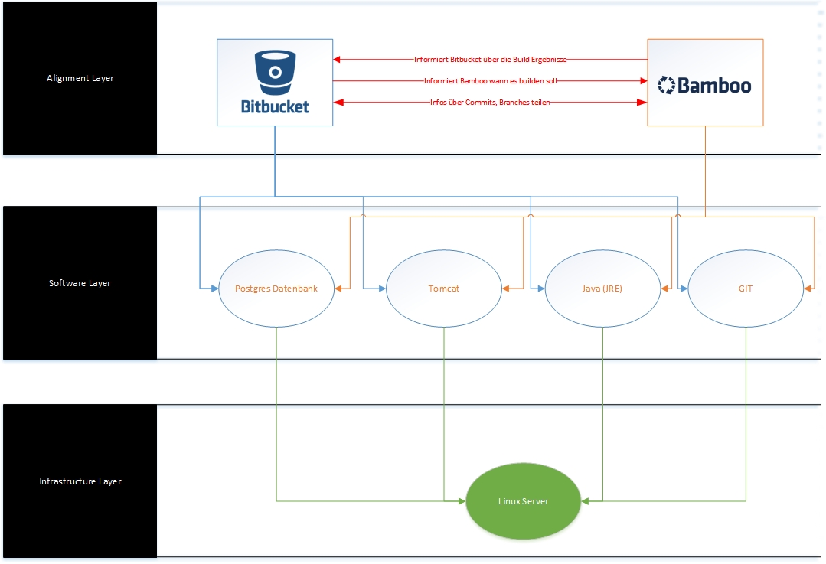
Vorschlag

Slide 8
Danke!

